Slide 1
月 夜
杜甫

Slide 2
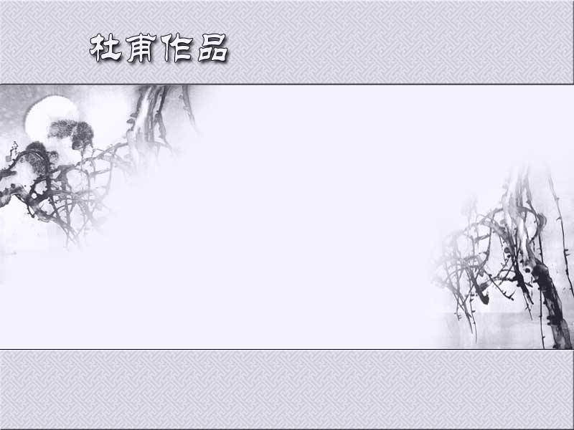
今夜鄜州月，闺中只独看。
遥怜小儿女，未解忆长安。
香雾云鬟湿，清辉玉臂寒。
何时倚虚幌，双照泪痕干？

Slide 3
作者简介
杜甫（712－770）,字子美，襄阳人。青年时代漫游各地。33岁遇李白，同游梁宋之地。后入长安，困顿十载。安史乱起，落入叛军之手，后脱逃，任左拾遗。被贬后投严武，任检校工部员外郎， 世称“杜工部”。严武死后，漂泊于蜀、鄂、湘一带，穷困潦倒，病痛缠身，于770年冬死于赴岳州舟中。

Slide 4
有致君尧舜的崇高理想，但命途多舛。
其诗忧国忧民，真实感人，反映重大历史事件，提供生动的社会生活画面，故称“诗史”。
在诗歌创作上各体兼工，遣词造句，精工巧妙，艺术成就极其突出，后人称为“诗圣”。
其诗风格沉郁顿挫。与李白合称“李杜”。

Slide 5
此诗作于唐玄宗天宝十五载(756)。当年六月，安史叛军攻入潼关，接着进入长安，杜甫带着妻小逃到廊州(今陕西富县)，寄居在羌村。七月，肃宗即位于灵武(今属宁夏回族自治区)，杜甫便于八月间离家北上延州(今陕西延安)，准备赶至灵武为平叛效力，但不幸被叛军所俘，掳往长安。因杜甫原无官职，便未受囚禁。一个月夜，诗人望月生情，写下这首诗。

Slide 6
月 夜
今夜鄜州月，闺中只独看。
遥怜小儿女，未解忆长安。
香雾云鬟湿，清辉玉臂寒。
何时倚虚幌，双照泪痕干。
意本思家，而偏想家人之思我，已进一层。至念及儿女不能思，又进一层。
望月之久，忆念之深。
独看则泪痕不干，意在言外。
这首诗通过写诗人陷于长安时对家人的思念，表达对和平生活的向往之情。

Slide 7
诗眼：
独看 双照
“独看”从对面着想，虽只写妻子的“独看”鄜州之月而“忆长安”，但自己的“独看”长安之月而忆鄜州已蕴含其中；
“双照”兼有回忆与希望：感伤“今夜”的“独看”，回忆往日的同看，并把希望寄于不知何时的“将来”。
这两个诗眼对全诗主题表达起了关键作用。

Slide 8
艺术特点
1.炼字精准。一二联中，“怜”、“忆”与“今夜”、“独看”联系起来看，则意味相当深厚。明月每月可见，特写“今夜”，又是“独看”，可以想见有往日的“同看”和将来的“同看”。将来的“同看”由结句点明，而往日的“同看”通过这二联和相关材料的分析可以了解清楚：安史乱前，杜甫曾困守长安十年，其间有一段时间是与妻子共同度过的。这期间夫妻二人一定曾共同看过明月，留下的记忆应是很深刻的。当长安沦陷后，一家人逃到羌村，与妻子同看明月也一定会回忆起在长安时看明月的情景，一定是不胜酸楚的 !而如今，妻子一人在羌村“独看”明月又是“忆长安”，这“忆”不仅是辛酸，更是忧虑和惊恐的。那么，往日与妻子在羌村看月而“忆长安”，尽管百感交集，但毕竟二人团聚；如今只有妻子一人“独看”月而“忆长安”，“小儿女”们又天真幼稚，哪能为其分忧解难呢?此一“怜”字，可谓饱含深情，感人至深。

Slide 9
2.艺术构思巧妙。
以“月”为线索，采用了暗示手法，将“独看”和“双照”作为全诗诗眼，虚实结合，表达主题效果显著。

Slide 10

诗歌鉴赏
写此诗时杜甫身困长安，却似乎能够看到远在鄜州的妻子望月思念自己，这是怎样的艺术手法？
想象，虚实结合

Slide 11
1.诗歌颔联提到妻子身旁有“小儿女”，那为什么还说“闺中只独看”？
儿女太过年幼，还“未解忆长安”，妻子对“我”的思念无人倾听、无人理解，更添孤独之感。

Slide 12
2.有人说“香雾云鬟湿，清辉玉臂寒”一联中有两个字用得格外形象生动，含蓄凝练，你认为是哪两个字，并请简要说明理由。
是“湿”和“寒”。
一“湿”一“寒”可触可感，形象生动；表现了妻子对诗人的忆念之深而“独看”之久，“湿”和“寒”的表象是诗人的想象和联想、反照诗人看月之久，忆念之深的痛苦现实；“湿”写云鬟，“寒”写玉臂，表现诗人对妻子的情深爱切，思念之苦、真是言有尽而意无穷。

Slide 13
1、本诗题为“月夜”，而诗歌的每一个字都由月而生，有月所以望月，望月良久因而“云鬟湿、玉臂寒”、希望有朝一日能在月下“双照”而泪痕干……那么，这里的月亮代表了怎样的一种感情呢？
思念亲人

Slide 14
2、让我们一起来回顾以往所学诗歌中还有哪些用月来表达思念（思念亲人、思念家乡、思念朋友）之情的名句。

Slide 15
“床前明月光，疑是地上霜。举头望明月，低头思故乡” （李白《静夜思》）
“海上生明月，天涯共此时。情人怨遥夜，竟夕起相思。”（唐•张九龄《望月怀远》）
“戍鼓断人行， 秋边一雁声。露从今夜白， 月是故乡明。”（《月夜忆舍弟》杜甫）

Slide 16
3、月亮、月光为什么会在那么多的诗歌中代表思念情感呢？除了代表思念情感之外，月亮、月光还能够代表什么呢？

Slide 17
圆月令人联想到团圆，尤其是八月十五月
圆之夜而不能与亲友团聚更容易令人产生一种月圆人难圆的孤独之感，就倍加思念亲人朋友了。
其实，月亮是中国古典诗歌中非常重要的一个传统意象，除了代表思念以外，还因为它皎洁而柔美成为母亲与女性的化身；月亮时晦时明，时圆时缺，又是永恒的象征。苏轼《赤壁赋》……

Slide 18

4、除了月以外，还有很多传统意象，它们或代表人们的某种情感、或象征着人们的某种品质。

Slide 19
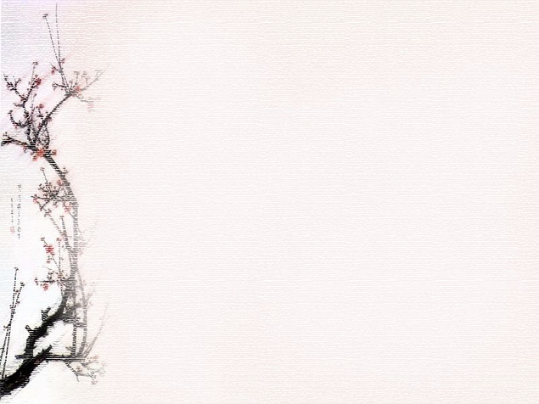
意象 | 象征义 | 产生这种象征义的原因
流水 | 时光流逝，生命苦短 | 水流动不息，一去不复返
月 | 思念之情 母亲与女性的化身 永恒的象征 | 月圆人不圆 皎洁而柔美 时晦时明，时圆时缺
鸿雁 | 思乡怀亲和羁旅伤感 鸿鹄远志 忠贞爱情 孤单落寞 | 鸿雁是大型候鸟，每年秋季南迁，常常引起游子怀亲之情 飞得高 一夫一妻制 鸿雁群居而自己却孤单落寞

Slide 20
松柏 | 坚挺、傲岸、坚强、生命力、 | 傲霜斗雪， 高大挺拔。
竹子 | 高洁的品格 正直谦虚，隐士君子 | 本固性直 宁折不弯，中空外直
莲花 | 爱情 纯洁脱俗、高洁 | “莲”“怜”同音 出淤泥而不染，濯青莲而不妖
羌笛 | 征人愁怨，思乡思亲 | 声音幽怨、哽咽的声音勾起了戍边战士的思乡之情。

Slide 21
总结
本诗通过想象妻子在鄜州如何长久伫立于庭院，想念着远方的丈夫，从而抒写夫妻怀念的至情，反映了乱离时代的相思之苦，表达对和平生活的向往之情。

